Slide 1

Kotlin
Jako alternatywa dla Javy
Michał Idzik II AGH

Slide 2






Slide 3




Slide 4


Slide 5




Slide 7



Slide 8


Slide 9


Slide 10

Kotlin?

Slide 11
Kotlin?
Statycznie typowany język obiektowo-orientowany
Zwięzła składnia i elementy programowania funkcyjnego
Null safety
Spójny i przemyślany styl pisania kodu – odpowiedź na problemy Javy
Koncept języka zgodny z współczesnymi trendami (np. immutability, programowanie reaktywne)
Pełna interoperacyjność z Javą (optymalizacja)
Oficjalny język systemu Android - wsparcie od Google i JetBrains

Slide 12
„Better Java”
Zmienne property (get, set)
Stałe property (get)
class ServiceManagerProvider(var name: String, val id: UUID) { var counter: Int = 0 private set fun execute(task : Task) { task.execute() counter++ } }
Publiczne property z prywatnym setterem
Argumenty konstruktora
fun main() { val manager = ServiceManagerProvider("Allmighty Service", UUID.randomUUID()) manager.execute(Task()) println(manager.counter) manager.name = "Evenmorepowerful Service"
}

Slide 13
Problem 1: Plain Old Java Objects

Slide 14
Data classes
data class Point(val x : Double, val y: Double)
val p1 = Point(1.5, 2.0) val p2 = p1.copy() println(p1.x) // generated getter println(p1 == p2) // true, equals() compares (x, y) println(p1) // prints "Point(x=1.5, y=2.0)"
Notes:
Przykład w kodzie

Slide 15
Problem 2: Konstruktory z wieloma parametrami

Slide 16
Named arguments, builder
data class User( val login: String, val birthDate: LocalDate = LocalDate.of(1970, 1, 1) )
val me = User(login = "Michal", birthDate = LocalDate.of(1990, 11, 7)) val myFriend = User(login = "Borubar") val otherFriend = User("Blahaj") val otherFriendCopy = otherFriend.copy(birthDate = LocalDate.of(1978, 1, 1))
Notes:
Przykład w kodzie?

Slide 17
Problem 3: Ograniczenia kolekcji

Slide 18
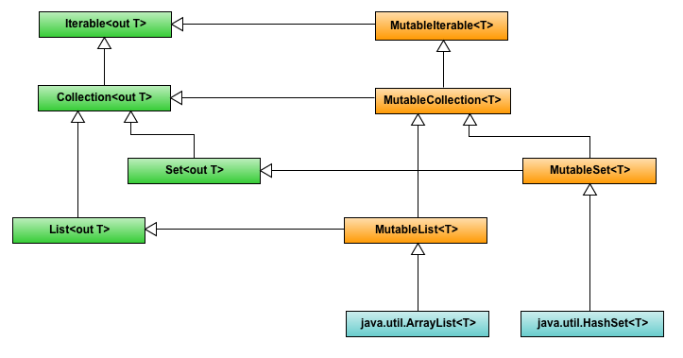
Kolekcje
Pełna kompatybilność z Javowymi kolekcjami
Rozróżnienie na kolekcje immutable i mutable.
Kowariancja niezmiennych kolekcji:
val dogs : List<Dog> = listOf(Dog("Rex"), Dog("Chopper")) val animals: List<Animal> = dogs
Notes:
struktura, mutowalność, kowariancja https://blog.jetbrains.com/kotlin/2012/09/kotlin-m3-is-out/#Collections

Slide 19
Problem 4: NullPointerException

Slide 20
Null safety
val county : String = null // compilation error!
val country : String? = null
Notes:
Przykład w kodzie

Slide 21
Null safety
val country : String? = null
val length : Int = country.length // compilation error!
if(country != null) { val length : Int = country.length println(length) }
Notes:
Przykład w kodzie

Slide 22
Null safety
val country : String? = null
val length : Int = country.length // compilation error!
val length : Int? = country?.length println(length ?: 0)
Notes:
Przykład w kodzie

Slide 23
Problem 5: Rozszerzanie istniejących mechanizmów

Slide 24
Extension functions & properties
Pozwalają dodawać nowe metody lub właściwości klasy.
Odpowiednik wzorca Dekorator
W Kotlinie używamy ich często zamiast statycznych utilities.
fun User.isYoungerThan(date : LocalDate) : Boolean { return this.birthDate < date }
val User.birthYear : Int get() { return this.birthDate.year }
if (me.isYoungerThan(LocalDate.now())) { println(me.birthYear) }
Notes:
Przykład w kodzie

Slide 25
Problem 6: Kontrola przepływu vs czytelność kodu

Slide 26
Wszystko jest wyrażeniem: let()
inline fun <T, R> T.let(block: (T) -> R): R
me.let { println(it.birthDate) } country?.let { println(it) } // prints only if country's not null

Slide 27
Wszystko jest wyrażeniem: run()
inline fun <T, R> T.run(block: T.() -> R): R
me.run { println(birthDate) } country?.run { println(this) } // prints only if country's not null

Slide 28
Wszystko jest wyrażeniem: also()
inline fun <T> T.also(block: (T) -> Unit): T
val newDate = me.birthDate .plusDays(7) .minusMonths(3) .also { println(it) } // debug print this stage! .plusYears(1)

Slide 29
Wszystko jest wyrażeniem: apply()
inline fun <T> T.apply(block: T.() -> Unit): T
val names = mutableListOf<String>().apply { add("Adam") add("Ewa") }

Slide 30
Wszystko jest wyrażeniem: with()
inline fun <T, R> with(receiver: T, block: T.() -> R): R
with(names) { add("Kain") add("Abel") }

Slide 31
Wszystko jest wyrażeniem: Scope functions - podsumowanie
input | receiver |  | parameter
binding in lambda
receiver | apply | run | with
parameter | also | let
output | same object | result of lambda

Slide 32
Wszystko jest wyrażeniem: Nothing
// this code will throw NotImplementedError
val quantumComputer : Computer = TODO()
…ale jak to możliwe?

Slide 33
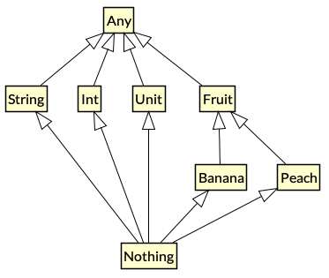
Wszystko jest wyrażeniem: Nothing
Każdy typ w Kotlinie jest automatycznie rozszerzany przez klasę Nothing.
Dzięki temu wyrażenie zwracające Nothing można przypisać do referencji dowolnego typu (polimorfizm).

Slide 34
Wszystko jest wyrażeniem: Nothing
fun logAndThrow(e : Throwable) : Nothing { println("error occured ${e.message}") throw e } val countryLength = country?.length ?: logAndThrow(IllegalStateException())

Slide 35
Problem 7: Wyjątki vs programowanie funkcyjne

Slide 36
Sealed classes
sealed class Shape { class Circle(val radius: Float) : Shape() class Rectangle(val width: Float, val height: Float) : Shape() class Square(val length: Float) : Shape() }
val area = when (shape) { is Shape.Circle -> 3.14 * shape.radius * shape.radius is Shape.Square -> shape.length.pow(2) is Shape.Rectangle -> shape.width * shape.height }

Slide 37
Inne wybrane elementy języka

Slide 38
Destrukturyzacja
val me = User(login = "Michal", birthDate = LocalDate.of(1990, 11, 7)) val (login, birthdate) = me
Uwaga: domyślnie działa tylko dla data class. W przypadku innych klas trzeba dostarczyć specjalnych funkcji: component1(), component2(), … componentN()

Slide 39
Przeciążanie operatorów
operator fun Point.unaryMinus() = Point(-x, -y) val point = Point(10.0, 20.0) println(-point) // prints "Point(x=-10, y=-20)"
Uwaga: w Kotlinie można jedynie nadpisać jeden z istniejących operatorów. Nie można tworzyć własnych!

Slide 40
Object vs singleton
object HelloService { var serviceName = "Ugly singleton" fun greetings() = println(serviceName) }
HelloService.serviceName = "Ugly global modification" HelloService.greetings()
Uwaga: kod ładnie wygląda, ale to wciąż singleton ze wszystkimi jego wadami projektowymi!

Slide 41
Property delegates
class Container { var data : String by Verbose() }
class Verbose { operator fun getValue(objectRef: Any?, property: KProperty<*>): String { return "$objectRef, thank you for delegating '${property.name}' to me!" } operator fun setValue(objectRef: Any?, property: KProperty<*>, value: String) { println("$value has been assigned to '${property.name}' in $objectRef.") } }

Slide 42
Property delegates
val container = Container() println(container.data)
// prints: model.kotlin.Container@63c12fb0, thank you for delegating 'data' to me!
container.data = "test"
// prints: test has been assigned to 'data' in model.kotlin.Container@63c12fb0.

Slide 43
Property delegates
val lazyValue: String by lazy { println("computed!") "Hello" } println(lazyValue) // prints: computed! Hello println(lazyValue) // prints: Hello

Slide 44
Filozofia Kotlina - podsumowanie
Less verbose, but still explicit
Wyrażenia są lepsze niż instrukcje
Zakres (scope) ma znaczenie
Bezpieczeństwo przede wszystkim!
Język musi być spójny, a nowe mechanizmy powinny korzystać z już istniejących w nim rozwiązań

Slide 45


